Slide 1
Bilgisayar destekli öğretim

Slide 2
Bilgisayar Destekli öğretim (BDö),
Bilgisayarların sistem içine programlanan dersler yoluyla, öğrencilere bir konu ya da kavramı öğretmek ya da önceden kazandırılan davranışları pekiştirmek amacıyla kullanılmasıdır.

Slide 3
Bilgisayar destekli eğitimin nedenleri:
Öğrenci sayısının hızla çoğalması,
Zamanın yetersiz olması,
Bilgi miktarının artması,
İçeriğin karmaşıklaşması,
Öğretmenlerin sayılarının yetersiz olması,
Bireysel yetenek ve farklılıkların önem kazanması

Slide 4
Bilgisayarın eğitim alanına verdiği destek değişik biçimlerde ifade edilebilmektedir
 BDÖ: Bilgisayar Destekli Öğretim
 BDE: Bilgisayara Dayalı Eğitim
 BDÖ: Bilgisayar Destekli Öğrenme
 BTÖ: Bilgisayar Tabanlı Öğretim
 BÖU: Bilgisayarların Öğretsel Uygulamaları

Slide 5
Bilgisayar destekli eğitime ilişkin ilk çalışmalar 1950 ’li yıllarda Sidney Presley ve B. F. Skinner’ın çalışmalarıyla ortaya çıkmıştır.
Bu yıllarda programlı öğretim ile Presley ve Skinner tarafından davranışçı kuramın da ilkeleri göz önüne alınarak birbirlerine çok yakın tarihlerde üretilen öğretme makineleri ön plandadır. Ancak öğretme makineleri davranışçı kuramların etkisinde kalınarak üretildiği için öğrencilerin bireysel farklılıklarına hitap etmemiştir.

Slide 6
1960’lı yıllarda delikli kartlar, kişiselleştirilmiş öğretim ve bilgisayarla yönetilen öğretim ön plana çıkmıştır.
1963 yılında Stanford Üniversitesi ilköğretim öğrencileri için öğretimsel amaçlı bir matematik yazılımı geliştirmiştir.
1966 yılında IBM firması öğretimsel amaçlı bilgisayar sistemi geliştirmişlerdir.

Slide 7
1970’li yıllarda bilgisayar devrimi başlamıştır. Bu devrimle daha güçlü ve küçük bilgisayarlar üretilmiş, eğitim yazılımlarının miktarı ve çeşitliliğinde artış meydana gelmiştir.
Bilgisayar destekli öğretim uygulamaları, bilgisayar ve yazılımlarda meydana gelen gelişmelerin paralelinde değerlendirme modülleri de içermeye başlamış ve öğretmenler derslerinde bilgisayar uygulamalarını kullanmaya başlamışlardır.

Slide 8
Bilgisayarların eğitim amaçlı kullanımını ele alan BDE genel olarak bilgisayarlar ile ders içeriklerinin doğrudan sunulması,
öğretici olması,
başka yöntemlerle öğrenilenleri tekrar etme olanağı tanıması,
problem çözme, alıştırma-uygulama yapma fırsatı tanıması
benzeri etkinliklerde öğrenme-öğretme aracı olarak kullanılması ile ilgili uygulamalar olarak eğitim ve öğretimde önemli bir yere sahiptir.

Slide 9
Sebepleri
Öğretimin kalite ve etkinliğinin arttırılması
Araştırma, öğretim vb. aktivitelerin düzenlenmesinde yaşanan zaman sorunlarının aşılması
Derslerin çekiciliğinin artırılması
Farklı ön bilgilere sahip çok sayıda öğrenciye ulaşma gerekliliği
İçeriği farklı biçimlerde sunarak erişim olanaklarını arttırma
Esnek bir öğrenme ortamı yaratma
Yeni teknolojik gelişmelere ayak uydurma

Slide 10
BDE’nin Öğretmenler Açısından Yararları
Daha çok sayıda öğrenciye iletilmesi olanağı
Kısa zamanda daha etkin öğrenme ve daha az rutin işlem
Değerlendirme ve not verme işlemlerinin minimuma indirgenmesi
Öğrenciler ve öğreticiler arasında iletişimde artış
Öğrencilerin kendi öğrenimleri hakkında daha fazla sorumluluk alması
Edinilmesi pahalı veya imkansız olan doküman, resim ve bilgiye erişim

Slide 11
BDE’nin Öğrenciler Açısından Yararları
 Kendi öğrenme hızlarında çalışabilmeleri olanağı
 Kendi öğrenme sorumluluğunu alma
 Anlık uygun dönüt alabilme olanağı
 Eğlenceli, değişik, ilginç bulunması ve etkileşimli olması
 Gerçek örneklerle çalışma ve uygulama olanağı
 Çok geniş bir bilgi yelpazesine erişim
 Grafik, ses, animasyon ve çoklu medyanın gücü

Slide 12
BDE’nin Eğitim-Öğretim Kurumlarına Katkıları
 Uzun vadede öğretim tutarları azalabilir.
 Çalışanlar daha fazla öğrencinin ihtiyaçlarını karşılayabileceklerdir.
 Kurumsal olarak öğrenci ve destekleyenlerin gözünde değeri artacaktır.
 Değerlendirme yüzdelerinde kalite artacaktır.
 Alanın ve zamanın esnek kullanımı sağlanacaktır.

Slide 13
Sınırlılıkları
Öğrencilerin sosyo-psikolojik gelişimlerini engelleyebilmesi
Öğrencilerin yaratıcılıklarını engelleyebilmesi
Özel donanım ve beceri gerektirmesi
Eğitim programıyla uyumlu olmaması, eğitim programını desteklememesi
İstenilen kalite de ders yazılımları olması için yeterli zaman ve iyi bir ekip çalışması gerektirmesi
Öğrencinin başarısını artıracağı ve var olan eğitim sorunlarını kesin çözeceği düşünülmemelidir.

Slide 14
En yaygın kullanılan BDE programları
 Öğretici programlar
 Eğitsel oyunlar
 Testler
 Simülasyonlar
 Açık-uçlu öğrenme ortamları
 Alıştırma-uygulama programları
 Hipermedya
 Web tabanlı öğrenme ortamları

Slide 15
Öğretici programlar,
Öğretilecek konunun içeriğini sunan, içeriğin öğrenilmesi için alıştırma imkânı sağlayan, dönüt veren, öğrencilerin performansını değerlendiren, öğrencileri yönlendiren kısaca öğretmenini rolünü üstlenerek aktif bir öğrenme ortamı sağlayan yazılımlardır

Slide 16
Öğretici programyazılımının genel yapısı
Giriş
Bilginin sunulması
Soru-cevap
Kapanış
Geri bildirim
Değerlendirme

Slide 17
Alıştırmalar,
Öğretici programdan farklı olarak belirli bir konu ya da kavramı öğretmek yerine önceden sınıf ya da başka bir öğretim ortamında öğretilen konu ya da kavramı pekiştirmek amacıyla geliştirilen programlardır.
Öğretici programları tamamlayıcı olarak kullanılabilir. Alıştırma-uygulama programları, uygulama öğretim aşamasını kapsar.

Slide 18
Bu programların işlevi öğretmek değil, konuyu belli bir düzeyde bilen bir öğrenciye uygulama olanağı sunmaktır.
Programdan sonra farklı öğretsel metotlar kullanarak konu öğretimine devam etmek ve öğrenciyi sorgulama için yönlendirmek gerekir.
Alıştırma-uygulama programları, uygun bir öğretici program veya simülasyonla desteklenmelidir. Program sonrası etkinlik, sınıf içi etkinlikler de (metin okuma, düz anlatım, grup çalışması vb.) olabilir.

Slide 19
Alıştırma ders yazılımının genel yapısı
Giriş
Madde seçimi
Soru-cevap
Kapanış
Geri bildirim
Değerlendirme

Slide 20
Benzetişim yazılımları
Bir takım olay ve durumları modelleyerek öğrenciye bu olay ve durumlar hakkında bilgi ve beceri kazandırmayı amaçlayan ders yazılımlarıdır.
Bir olay veya aktivitenin etkileşim sonucu öğrenilmesini sağlayan modellemedir.
Bu tanım mikrodünyalar, sanal gerçeklik ve olay-tabanlı senaryolar gibi bir dizi tekniği içermektedir.

Slide 21
Simülasyonların iki önemli özelliği vardır:
Belli bir modele dayanması
Etkileşim sonucu öğrenme.

Slide 22
Simülasyonlar sadece bir olayı taklit etmekle kalmaz, detayları veya özellikleri göz ardı eder, değiştirir veya yenilerini ekler.
Simülasyonlar, öğrencilerin olaylar ve süreçler hakkında kendi bilişsel modellerini oluşturmasını, araştırmasını, uygulamasını ve bilgilerini etkili bir şekilde geliştirmesini amaçlar.

Slide 23
Fiziksel Simülasyonlar:
Fiziksel bir nesnenin veya olayın sunulmasıdır. Fizik ve biyoloji (yerçekimi, kimyasal bağlar, fotosentez, hava vb.), mühendislik (elektrik, devreler vb.) ve sosyal bilimlerde (ekonomi, çevre planlaması, psikoloji vb.) uygulamalarına rastlanabilir.

Slide 24
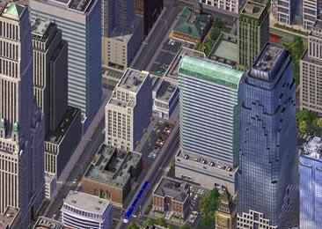

Slide 25
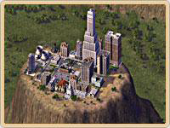

Slide 26
Tekrarlayan Simülasyonlar:
Bu tür simülasyonların en büyük eğitsel özelliği, hızlandırma, yavaşlatma ve durdurma özelliklerinin olmasıdır.
Bu tür simülasyonları amacı, öğrencinin deneyi farklı değişkenlerle tekrar tekrar gerçekleştirerek modeli veya süreci kendisinin keşfetmesinin sağlanmasıdır.
Ekonomi (arz-talep ilişkisi), ekoloji (zaman içerisinde nesillerdeki değişim) ve fen bilimleri (bir deneyde değişkenlerin değiştirilerek sonuçların gözlenmesi) alanlarında uygulamalarına rastlanabilir.

Slide 27
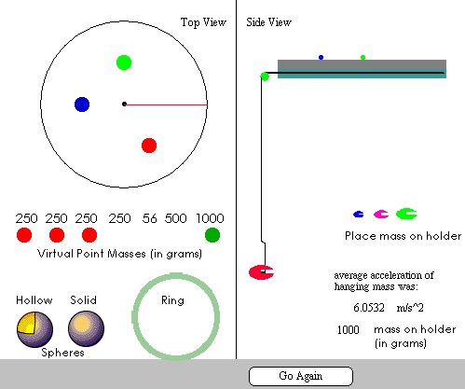

Slide 28
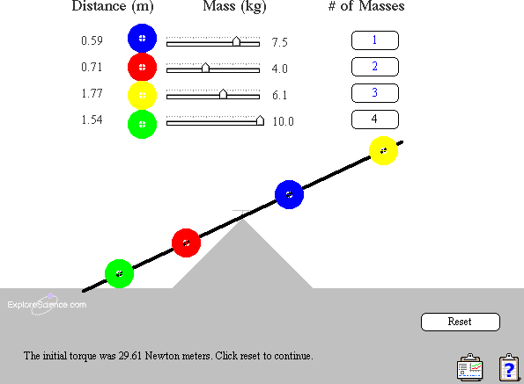

Slide 29
Yöntemsel Simülasyonlar:
Yöntemsel simülasyonlar, bir hedefe ulaşmak için bir dizi işlemin gerçekleştirilmesini amaçlayan simülasyonlardır.
Bu tür simülasyonlar öğrenciye bir dizi işlemi nasıl gerçekleştireceğini öğretmeyi amaçladığından simüle edilmiş fiziksel nesneleri içerir.

Slide 30
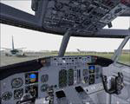

Slide 31
Durumsal Simülasyonlar:
Durumsal simülasyonlar, insanların davranış ve tepkileri üzerine kurulmuş bir türdür.
Anne-babaların eğitimi, iş eğitimi (öğretmen-avukat, yönetici vb.), gibi iletişim ağırlıklı konularda, rollerin tanımlanması ve anlaşılması amacıyla kullanılabilir.
Ayrıca macera oyunları da bu simülasyonların özelliklerini taşır.

Slide 32
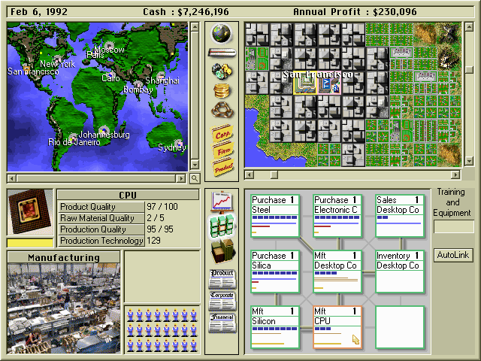

Slide 33
Senaryo
Modelleme
Öğretim taktik ve stratejileri

Slide 34
Eğitsel Oyunlar
Eğitsel oyunlar, öğrencilerin önceden öğrendikleri bilgileri pekiştirmelerine ve daha rahat ortamda tekrar etmelerine olanak sağlayan etkinliklerdir (Kuzu, 2007).
Eğitsel oyunlarla öğrenciler eğlenerek öğrenirler. Simülasyon ve Hipermedya tarzı oyunlar da eğitsel oyunlar kapsamındadır

Slide 35
Macera ve Rol Oynama Oyunları:
Eğitsel macera oyunları; basit becerilerin kazandırılması, bilgilerin problem-çözme becerilerinin geliştirilmesi amacıyla uygulanır.

Slide 36
Ticaret Oyunları:
Bu tür oyunlar, yalnızca ekonomi, personel yönetimi ve muhasebe gibi ticari işlemlerin yürütülmesini öğretmekle kalmaz, aynı zamanda diğer kuruluşlara göre daha kaliteli ve ucuz üretimin nasıl yapılacağı, daha iyi müşteri hizmetinin nasıl sunulacağı ve etkili reklam tasarlama gibi rekabet unsurlarını da beraberinde getirir.

Slide 37
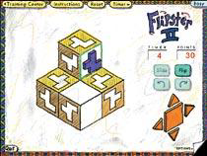
Pano oyunları
Sayılar, geometri, veri analizi, olasılık ve görsel düşünme becerisi kazandırma

Slide 38
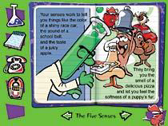
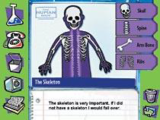
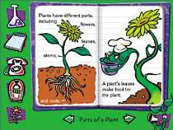
Mücadele Oyunları
Bilim hakkında öğrenme

Slide 39
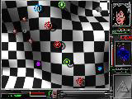
Mantık Oyunları ve Bulmacalar
Mantık ve matematik bulmacalarını çözerek kritik düşünme becerisi kazandırma

Slide 40
Kelime Oyunları
Kelime oluşturma becerisi kazandırma

Slide 41
Web tabanlı öğrenme
Web bir internet servisi, tüm bilgisayarlara uyumlu bir platform, bir entegrasyon ortamı, bir öğrenme metodu ve bilgi akışını sağlayan bir iletişim ortamıdır (elektronik posta, listeciler, ilan tahtaları, sohbet odaları, sesli konferans, görüntülü konferans).

Slide 42
Web Ortamının Öğrenme Amaçlı Kullanımı
Web ortamı, geleneksel öğrenme ortamına uluslar arası bir destek niteliğindedir.
Aynı zamanda uzaktan öğretimin yapıldığı, öğrenme materyallerinin sunulduğu, öğretim yönetimi ve içeriğinin entegrasyonunun gerçekleştiği, işbirliğine dayalı aktivitelerin yapıldığı, öğrenme sonrası pekiştirmeye yardımcı olan bir iletişim, araştırma ve değerlendirme ortamıdır.

Slide 43
Etkili web sitesi tasarımı yapılması için
Farklı göz gezdiricilere uyumlu tasarım yapılmalıdır.
Basit ve anlaşılır tasarım yapılmalıdır.
Tasarımcı ve öğrenci kontrolü arasında denge kurulmalıdır.
Farklı medya biçimleri kullanmalıdır.
En yavaş ağ hızına göre tasarım yapılmalıdır.
Medya uygun içerik, kullanıcı ve öğrenme metoduna göre seçilmelidir.
Öğrencinin uygun yönlendirilmesi ve konulara rahat erişimi sağlanmalıdır.
Etkileşime dayalı ortamlar yaratılmalıdır.

Slide 44
1.5.4. İletişim araçları
Web tabanlı öğrenmede en önemli unsurlardan birisi iletişimdir.
Eş zamanlı olan ve eş zamanlı olmayan iletişim modeli olmak üzere iki tür iletişim modeli vardır.
Eş zamanlı iletişim modelinde katılımcılar aynı zamanda birbirleriyle iletişim kurarlar.
Eş zamanlı olmayan iletişim modelinde ise katılımcılar farklı zaman ve farklı yerde birbirleriyle iletişim kurabilirler.
Zaman ve mekan sınırı olmadan, bireysel ya da işbirlikli iletişim kurulmasına olanak sağlayan web ortamı öğrenme sürecini etkili hale getirmektedir.

Slide 45
E-posta
Eş zamansız iletişim araçlarından biri olan elektronik posta (e-posta) internetin en sık kullanılan servislerinden biridir.
E-posta, İnternet’e bağlı herhangi bir kullanıcıya mesaj göndermek için kullanılır. Bireylerin bir ya da birden fazla alıcıya mesaj yollayabilmesine olanak verir.

Slide 46
Forum,
Eş zamansız iletişim araçlarından biridir ve daha çok tartışma yapmak amaçlı kullanılır.
Öğrenci gruplarının bir konu üzerinde söz sırası alarak konuşma kuralları içerisinde yapmış oldukları tartışmalardır.
Kişinin attığı mesajı her üye görebilir ve cevap yazabilir.
Forum sayesinde aynı soruların cevabını herkese ayrı ayrı vermeye gerek kalmaz, öğrenciler arasındaki iletişim bu sayede kolaylaşır.
Forum sayesinde öğrencilere sınav, ödev, ders notu vb. etkinlik duyurulabilir.

Slide 47
Sohbet
Eş zamanlıdır ve klavye kullanılarak yapılan canlı mesajlaşma olarak adlandırılır. Öğrenciler ile öğretmen arasında etkileşimli tartışma olanağı sağlar.
Öğrenciler eş zamanlı olarak sorularına cevap alabilirler.
Ev ödevi, beyin fırtınası, proje ve problem çözme çalışmalarında kullanılabilir.

Slide 48
Web Günlüğü (Blog)
Blog, diğer bir ifadeyle “weblog”, tasarım bilgisi gerektirmeden insanların çeşitli konularda bilgi sunmasına ve diğer insanlarla etkileşimde bulunmasına fırsat veren kullanımı kolay kişisel web sayfalarıdır.
Web ortamındaki blog siteleri aracılığı ile web sayfaları oluşturmak, bilgi sunmak ve güncelleme yapmak oldukça basit ve kolay etkinliklerdir.
Bir blog içerisinde ilgilendiğiniz bir konudaki düşüncelerinizi, izlenimlerinizi, etkinliklerinizi ve çalışmalarınızı yazabilirsiniz, bu konularda başkalarından dönüt alabilirsiniz, ilgilendiğiniz web sitelerine bağlantı kurabilirsiniz, resimlerinizi ve çekimlerinizi koyabilirsiniz

Slide 49
Viki
Viki bireysel olarak oluşturulmuş grupların bir fikir üzerinde eşzamansız olarak beraberce çalışabilecekleri tekrar tekrar kullanılabilen bir platformdur.

Slide 50
Viki yapısal olarak blog sayfalarıyla benzerlik göstermektedir. Ancak, blog da tek bir yazar varken, viki sayfalarında herkes yazardır.
Blog yazılarında ziyaretçiler, yazarın önceden yazmış olduğu mesajlara yorum gönderebilirler ancak var olan içeriği değiştirme hakkına sahip değildirler. Vikide ise sayfayı düzenleme seçeneği ile yazılmış olan tüm metini değiştirilebilirler.
Viki ortamları, bloglar gibi, bireylere tüm çalışmalarını web tabanlı bir arayüz sayesinde gerçekleştirme olanağı sağlamaktadır.

